Slide 1

МІНІСТЕРСТВО ОСВІТИ І НАУКИ УКРАЇНИ
ЛЬВІВСЬКИЙ НАЦІОНАЛЬНИЙ УНІВЕРСИТЕТ ІМЕНІ ІВАНА ФРАНКА
Факультет прикладної математики та інформатики
Кафедра дискретного аналізу та інформаційних систем
Інформаційні технології та аналіз даних в моїй науковій роботі
Розробка групової рекомендаційної
системи на основі машинного навчання
з підкріпленням
Доповідач:
аспірант кафедри дискретного аналізу
Романюк Богдан Ігорович
Науковий керівник:
канд. фіз.-мат. наук, доцент
Пелюшкевич Ольга Володимирівна
м. Львів — 2026
Notes:
Всіх вітаю, мене звати Богдан Романюк. Я є аспірантом факультету прикладної математики та інформатики Львівського національного університету ім. Івана Франка і сьогодні ми поговоримо про розробку групової рекомендаційної системи з використанням машинного навчання з підкріпленням.

Slide 2




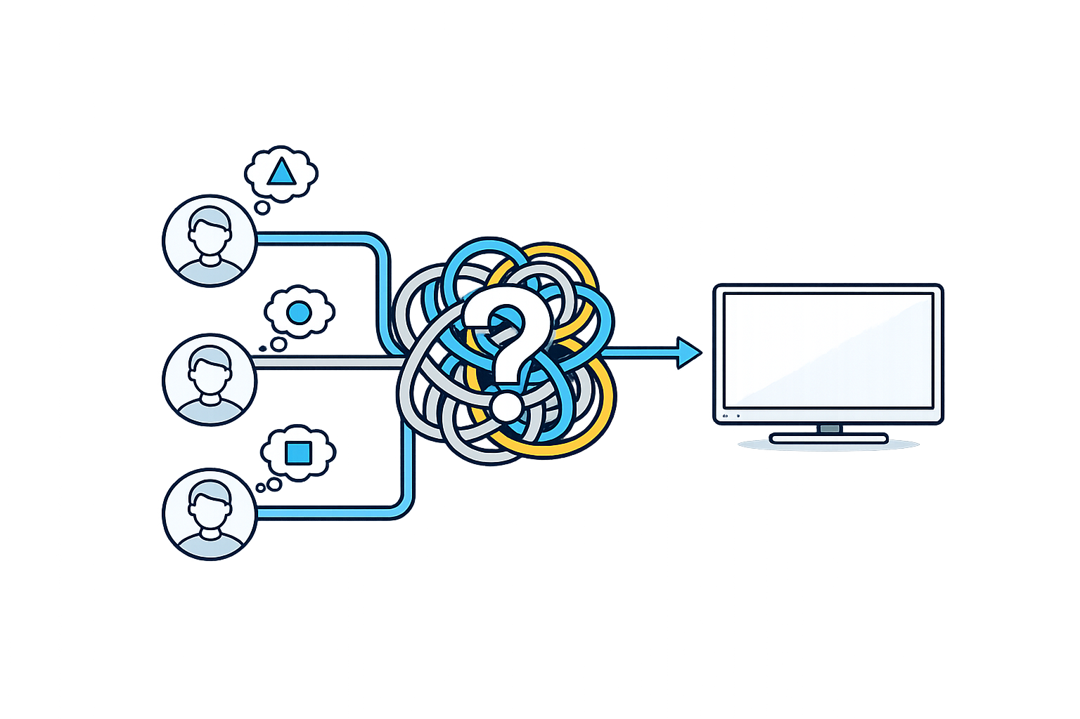

АКТУАЛЬНІСТЬ
Виклики сучасних групових рекомендаційних систем
Інформаційне перевантаження
Переваги навчання з підкріпленням
Користувачі потребують фільтрації контенту в умовах стрімкого зростання обсягів даних
Враховує послідовність поведінки груп користувачів
Груповий контекст
Орієнтований на довготривалу взаємодію
Багато рішень приймаються колективно: спільний перегляд, сімейні покупки, командні рекомендації
Активно розвивається в наукових і промислових рішеннях
Використовується Netflix, Google, TikTok, Spotify
Конфлікт і динаміка
Інтереси в групі можуть не співпадати і швидко змінюватися з часом
Розробка групової рекомендаційної системи на основі машинного навчання з підкріпленням
02 / 18
Notes:
Що таке рекомендація? Рекомендація — це процес підбору контенту або продуктів, які найкраще відповідають інтересам і потребам користувачів.
Актуальність застосування рекомендаційних систем зростає в умовах інформаційного перенасичення, адже обсяги доступної інформації постійно зростають, що ускладнює процес її ефективного пошуку та обробки. В багатьох випадках важливою не просто рекомендувати щось одній людині, а формувати рекомендації для групи користувачів. Наприклад в системах потокового медіа, електронної комерції або туристичних сервісах, де рішення часто приймаються спільно.
Перспективних підходом на сьогодні є використання машинного навчання з підкріпленням. Воно дозволяє розглядати рекомендації як задачу послідовного прийняття рішень, де система поступово навчається і оптимізує результат на основі довготривалої взаємодії з групою користувачів.

Slide 3




АНАЛІЗ ПІДХОДІВ
Обмеження існуючих підходів
Існуючі моделі для генерування групових рекомендацій фокусуються на статичних профілях, оптимізуючи лише миттєву винагороду. Мета — система, що враховує динаміку, довгостроковий ефект та історію взаємодій.
MoSAN
AGREE
GroupIM
DRGR
ПЕРЕВАГИ
ПЕРЕВАГИ
ПЕРЕВАГИ
ПЕРЕВАГИ
Враховує взаємодії між учасниками
Оцінює відносний внесок кожного
Гнучке формування представлення
Динамічний внесок учасників
Враховує індивідуальні вподобання
Стійка при нестачі взаємодій
Машинне навчання з підкріпленням
Враховує послідовність у часі
Моделює довгостроковий ефект
ОБМЕЖЕННЯ
ОБМЕЖЕННЯ
ОБМЕЖЕННЯ
ОБМЕЖЕННЯ
Не враховує часову динаміку
Не моделює послідовних взаємодій
Орієнтація на статичне подання
Без довгострокового ефекту
Не моделює часову динаміку
Чутлива до регуляризації
Спрощене формування стану групи
Залежність від підготовки даних
Розробка групової рекомендаційної системи на основі машинного навчання з підкріпленням
03 / 18
Notes:
У межах дослідження було проаналізовано чотири популярні моделі для групових рекомендацій. Кожна з них має як свої переваги так і недоліки. Наприклад, одні краще враховують взаємодію між користувачами, інші — використовують механізми уваги або навіть машинне навчання з підкріпленням. Проте більшість моделей працюють зі статичними профілями користувачів і фактично орієнтуються на короткотривальний результат — тобто “що порадити прямо зараз”, без урахування того, як інтереси змінюються з часом. Крім того, не всі підходи достатньо добре враховують вплив кожного учасника групи на спільне рішення — а це критично важливо, коли інтереси можуть відрізнятися.
Саме тому основна ідея роботи — це побудувати систему, яка одночасно враховує динаміку зміни вподобань, орієнтується на довгострокову взаємодію і при цьому коректно моделює внесок кожного користувача під час прийняття спільного рішення.

Slide 4








ТЕОРЕТИЧНА ОСНОВА
Машинне навчання з підкріпленням
Ключові переваги
Визначення
Великі обсяги даних
Ефективна робота з масштабованими середовищами
Процес навчання з підкріпленням формалізується як процес прийняття рішень Маркова. Система — це агент, який взаємодіє з середовищем, отримуючи винагороду за вдалі рекомендації.
Адаптивність
Реакція на зміни в середовищі та поведінці
Довгостроковий ефект
дія
Орієнтація на сукупну майбутню винагороду
Мета:
максимізація довгострокової задоволеності групи (сукупної винагороди)
Агент
стан
Середовище
Рекомендаційна система,
що вчиться
Групи користувачів
та історія
$$R= \sum_{t=0}^{T}{γ^{t}r_{t}}$$
винагорода
Рис. 1. Середовище, представлене як процес прийняття рішень Маркова
де $γ$ – коефіцієнт знижки (вага впливу короткострокових і довгострокових дій)
Розробка групової рекомендаційної системи на основі машинного навчання з підкріпленням
04 / 18
Notes:
Навчання з підкріпленням базується на процесі прийняття рішень Маркова, в якому система навчається приймати рішення крок за кроком.
У цій моделі, як це зображено на рис. 1, рекомендаційна система виступає як агент, а середовище — це групи користувачів, елементи та історія взаємодій.
Агент отримує поточний стан групи, формує рекомендацію, і далі, в залежності від реакції користувачів — перегляд чи оцінка — отримує винагороду.
Цей процес повторюється багато разів, і за рахунок цього система поступово навчається давати кращі рекомендації.
Ключова ідея тут це максимізація сумарної винагороди, тобто орієнтація на довгострокову залученість користувачів, а не тільки на миттєвий результат. Такий підхід дозволяє враховувати зміну інтересів з часом, працювати з великими обсягами даних і адаптуватись до поведінки користувачів.

Slide 5

ПОСТАНОВКА ЗАДАЧІ
Мета та задачі дослідження
Мета дослідження
Розробка системи групових рекомендацій на основі машинного навчання з підкріпленням, що враховує динаміку вподобань користувачів, індивідуальні особливості членів групи та довгостроковий ефект рекомендацій.
Поставлені задачі
Очікуваний результат
1
Підготовка даних та формування груп користувачів
Модель, що формує більш релевантні групові рекомендації
2
Розробка моделі на основі архітектури Актор–Критик
Підвищення точності та адаптивності системи
3
Реалізація механізму врахування внеску учасників (Інтегратор)
Врахування довгострокової поведінки користувачів
4
Навчання та тестування моделі
5
Порівняння ефективності з базовим підходом (DRGR)
Придатність для сучасних рекомендаційних сервісів
Розробка групової рекомендаційної системи на основі машинного навчання з підкріпленням
05 / 18
Notes:
Основною задачею дослідження є розробка групової рекомендаційної системи на основі машинного навчання з підкріпленням для підвищення ефективності та точності рекомендацій.
В цьому контексті були поставлені наступні задачі:
– підготовка набору даних та формування груп користувачів; – розробка моделі на основі архітектури Актор–Критик; – реалізація механізму врахування внеску кожного учасника групи; – навчання та тестування моделі; – порівняння отриманих результатів із базовим підходам.
Очікуваним результатом є модель, яка формує більш релевантні групові рекомендації, краще адаптується до змін у вподобаннях користувачів та враховує їхню поведінку в довгостроковій перспективі.

Slide 6


ДАНІ
Набір даних та формування груп користувачів
Для навчання та тестування моделі використано набір даних MovieLens — джерело взаємодій користувачів з фільмами.
Сформована вибірка
32 млн оцінок 88 тис. фільмів
1000 груп 2-4 користувачі ≥10 взаємодій
Розмір | К-сть груп | Користувачі | Елементи | Оцінки
2 | 811 | 1622 | 1979 | 23878
3 | 164 | 492 | 936 | 4379
4 | 25 | 100 | 388 | 732
Усього | 1000 | 2214 | 2093 | 28989
Правила побудови груп користувачів
1000 груп з 2-4 користувачів
≥10 спільних взаємодій між учасниками
Всі оцінки ≥4 → групова оцінка = 1
≥50% оцінок <4 → групова оцінка = 0
Інші фільми відкидаються
Таблиця 1. Статистика сформованого набору груп
Розробка групової рекомендаційної системи на основі машинного навчання з підкріпленням
06 / 18
Notes:
Для навчання та тестування моделі було використано набір даних MovieLens, який містить велику кількість взаємодій користувачів з фільмами з однойменного сайту. На його основі було сформовано 1000 груп користувачів розміром від 2 до 4 осіб, при цьому кожна група має щонайменше 10 спільних взаємодій. Оцінки користувачів в цьому наборів від 0 до 5.
Для формування групової оцінки використовуються наступні правила: Якщо всі учасники групи оцінили фільм на 4 або вище — вважається що фільм оцінено позитивно і присвоюється групова оцінка 1. Якщо всі учасники групи оцінили певний фільм але принаймні половина учасників поставила менше 4 — це негативний випадок, оцінка 0.
Інші фільмі відкидаються. Статистика отриманого набору груп продемонстрована у таблиці 1.

Slide 7
ВІЗУАЛІЗАЦІЯ ДАНИХ
Схема формування груп та групових оцінок
Схематичне представлення процесу формування груп та групових оцінок наведено на рис. 1.
Як читати схему
u₁…u₅ — користувачі, i₁…i₄ — елементи (фільми),
g₁, g₂ — сформовані групи з підмножиною спільних елементів.
Кольори оцінок
● зелений — індивідуальна оцінка ≥ 4
● червоний — індивідуальна оцінка < 4
1 / 0 — групова оцінка елемента в групі
Рис. 1. Схема формування груп користувачів і групових оцінок
Розробка групової рекомендаційної системи на основі машинного навчання з підкріпленням
07 / 18
Notes:
Схематично ідею побудови груп та формування групових оцінок відображено на рис. 1. На схемі видно, як індивідуальні оцінки користувачів (зелені — ≥ 4, червоні — < 4) перетворюються у групові оцінки 1 або 0 для кожного елемента в межах сформованих груп g₁ та g₂.

Slide 8



АРХІТЕКТУРА
Архітектура запропонованої моделі
Інтегратор
Формує вектор стану групи
Об’єднує користувачів та історію взаємодії
Враховує внесок кожного учасника
Поєднує вподобання у спільне представлення
Актор
Формує рекомендаційну стратегію
Генерує вектор наближеної рекомендації (дії)
Впливає на формування топ-k
Навчається оптимальної політики
Критик
Оцінює якість рекомендацій
Використовує стан + дію
Обчислює Q-значення
Оновлює стратегію Актора
Рис. 2. Архітектура моделі «Інтегратор-Актор-Критик»
Розробка групової рекомендаційної системи на основі машинного навчання з підкріпленням
08 / 18
Notes:
Запропонована архітектурна модель складається з трьох нейронних мереж: Інтегратора, Актора та Критика, як це зображено на рис. 4
Інтегратор – формує векторне представлення стану групи на основі складу групи та історії її взаємодій. Модуль враховує внесок кожного учасника у спільне представлення. Результатом роботи є узагальнений вектор стану, який відображає поточні інтереси групи та контекст останніх взаємодій.
Актор – відповідає за формування рекомендаційної стратегії на основі поточного стану групи. Результатом є вектор, що задає наближене подання рекомендації, на основі якого в подальшому здійснюється рекомендація.
Критик – оцінює якість сформованої рекомендації. На основі стану групи та сформованої наближеної рекомендації він обчислює Q-значення, яке характеризує якість обраної рекомендації. Отримана оцінка використовується для коригування параметрів Актора
Цю архітектуру реалізовано з використанням пакету PyTorch та мови програмування Python.

Slide 9



ІНТЕГРАТОР
Механізм формування стану групи
Ідея мережі Інтегратор
Інтегратор формує стан, який одночасно враховує:
Склад групи
Як учасники впливають один на одного
Історія взаємодії
З якими елементами користувачі взаємодіяли
Результат:
векторне представлення стану групи для подальшого формування рекомендацій
Рис. 3. Архітектура Інтегратора
Розробка групової рекомендаційної системи на основі машинного навчання з підкріпленням
09 / 18
Notes:
Інтегратор у запропонованій моделі відповідає за формування поточного стану групи. На його вхід подаються дві складові: сама група користувачів і історія їхніх попередніх взаємодій з елементами.
Спочатку кожен користувач перетворюється на векторне представлення. Після цього застосовується механізм самоуваги, який дає змогу врахувати взаємний вплив учасників групи один на одного. Тобто модель аналізує не лише те, хто входить до групи, а й те, як саме ці користувачі співвідносяться між собою в межах спільного вибору.
Далі початкові та оновлені користувацькі представлення об’єднуються, і на цій основі формується узагальнене представлення всієї групи.
Історія взаємодій опрацьовується окремо. Для цього беруться останні N елементів, кожен із яких також перетворюється у вектор ознак, після чого ці вектори об’єднуються в єдине представлення історії.
На завершальному етапі групове та історичне представлення конкатенуються. У результаті отримуємо вектор стану, який одночасно враховує склад групи, взаємозв’язки між її учасниками та послідовність попередніх взаємодій.

Slide 10
АКТОР-КРИТИК
Взаємодія мереж Актор та Критик
Ідея мереж Актор та Критик
Актор пропонує рекомендацію, Критик оцінює її якість. Модель вчиться формувати такі рекомендації, які максимізують довгострокову винагороду.
Актор
(генерація рекомендації)
Вхід: стан групи (від Інтегратора).
Вихід: вектор наближеної дії â, з якого формується топ-k рекомендацій.
Критик
(оцінка якості)
Вхід: стан + дія (рекомендація від Актора).
Вихід: Q-значення — очікувана винагорода для оновлення стратегії Актора.
Рис. 4. Архітектура Актор-Критик
Розробка групової рекомендаційної системи на основі машинного навчання з підкріпленням
10 / 18
Notes:
Розглянемо детальніше архітектур мереж Актор–Критик.
Актор відповідає за генерацію рекомендацій. Він отримує на вхід стан групи, сформований Інтегратором, і пропускає його через кілька повнозв’язних шарів з активаційною функцією ReLU. Для стабільності навчання також використовується механізм Dropout.
На виході Актор формує вектор наближеної рекомендації — це узагальнене представлення вподобань групи. Далі цей вектор порівнюється з векторними представленнями всіх елементів на основі метрики порівняння векторів, обчислюється релевантність, і формується список рекомендацій — top-k.
Критик, у свою чергу, оцінює якість цієї рекомендації. Він отримує і стан групи, і вектор наближеної рекомендації, сформований Актором, об’єднує їх і пропускає через нейронну мережу.
На виході критик формує скалярне Q-значення, яке показує, наскільки хорошою є дана рекомендація з точки зору майбутньої винагороди.
Саме ця оцінка використовується для навчання Актора. Модель поступово вчиться генерувати такі рекомендації, які максимізують довгострокову винагороду.

Slide 11

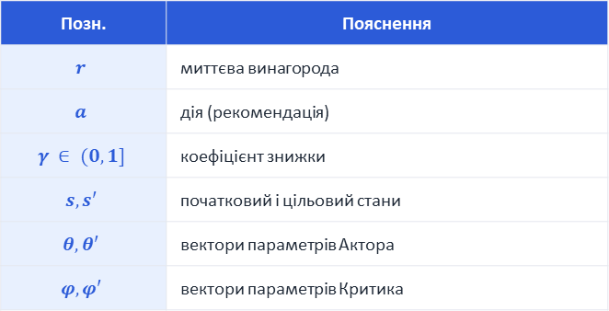
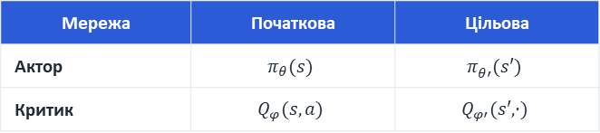
АЛГОРИТМ НАВЧАННЯ
DDPG — Deep Deterministic Policy Gradient
Особливість підходу
Навчання відбувається з використанням DDPG із двома парами мереж: початковими та цільовими. Цільові мережі стабілізують навчання завдяки повільному зміщенню значень у TD-learning.
Табл. 2. Початкові та цільові мережі
Табл. 3. Умовні позначення
Мережа | Початкова | Цільова
Актор | $$π_{θ}(s)$$ | $$π_{θ′}^{ }(s′)$$
Критик | $$Q_{φ}(s,a)$$ | $$Q_{φ′}^{ }(s′,·)$$
Позн. | Пояснення
$$r$$ | миттєва винагорода
$$a$$ | дія (рекомендація)
$$γ ∈ (0,1]$$ | коефіцієнт знижки
$$s, s′$$ | початковий і цільовий стани
$$θ, θ′$$ | вектори параметрів Актора
$$φ, φ′$$ | вектори параметрів Критика
Функції втрат
Критик: Середньоквадратичне відхилення між передбаченим та цільовим Q-значенням (р. Беллмана)
Актор: негативне очікуване Q-значення з поточною стратегією
Розробка групової рекомендаційної системи на основі машинного навчання з підкріпленням
11 / 18
Notes:
Навчання моделі відбувається з використанням алгоритму Градієнта Глибокої Детермінованої Стратегії, який добре підходить для задач, де система має не просто один раз видати рекомендацію, а поступово вчитися приймати кращі рішення на основі зворотного зв’язку.
У цьому підході використовуються дві пари мереж: основні Актор і Критик та їхні цільові копії. Цільові мережі потрібні для того, щоб навчання було стабільнішим і модель не змінювала свої оцінки надто різко на кожному кроці.
Критик у цій архітектурі відповідає за оцінювання якості вибраної дії. Він порівнює передбачене Q-значення з цільовим значенням, яке обчислюється за рівнянням Беллмана, і таким чином вчиться точніше оцінювати, наскільки вдалою була рекомендація.
Актор, у свою чергу, навчається вже на основі оцінок Критика. Його задача — генерувати такі дії, які з найбільшою ймовірністю приведуть до високої винагороди. Тобто Актор поступово вчиться формувати кращі рекомендації, а Критик оцінює їхню якість і за рахунок цього допомагає Актору надалі обирати кращі дії.
Окремо варто зауважити, що цільові мережі оновлюються поступово, через механізм м’якого оновлення. Завдяки цьому процес навчання стає більш плавним і стійким.

Slide 12




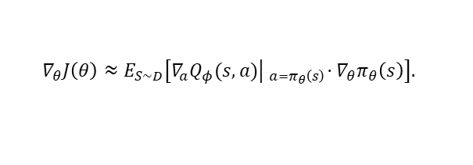
ФОРМУЛИ НАВЧАННЯ
Цільові функції моделі Актор-Критик
1
Функція втрат Критика
2
Градієнт стратегії Актора
$$LCritic =E_{(s_{t},s_{t},r_{t},s_{t+1})∼D}\left[{\left(Q_{φ}(s_{t}, a_{t})−y_{t}\right)}^{2}\right]$$
$$∇_{θ}J\left(θ\right)≈E_{S∼D}\left[∇_{a}Q_{φ}(s,a)\left|\left. _{a=π_{θ}\left(s\right)}⋅∇_{θ}π_{θ}\left(s\right)\right]\right..\right.$$
Середньоквадратичне відхилення між передбаченим Q-значенням та цільовим (рівняння Беллмана), де
Градієнт детермінованої стратегії за теоремою про градієнт стратегії
$$y_{t}=r_{t}+γQ_{φ^{′}}\left(s_{t+1} , π_{θ^{′}}\left(s_{t+1}\right)\right)$$
3
Функція втрат Актора
4
М'яке оновлення цільових мереж
$$LActor=−E_{S∼D}\left[Q_{φ}(s,π_{θ}\left(s\right))\right]$$
$$τθ + (1−τ)θ′ → θ′τφ + (1−τ)φ′ → φ′$$
Негативне очікуване значення Q-функції з поточною стратегією
Цільові мережі оновлюються поступово (τ – мале число) для стабільного навчання
Розробка групової рекомендаційної системи на основі машинного навчання з підкріпленням
12 / 18
Notes:
На цьому слайді представлено формальний опис цільових функцій моделі Актор-Критик. Формула (1) — функція втрат Критика, що мінімізує MSE між передбаченим та цільовим Q-значенням за рівнянням Беллмана. Формула (2) — градієнт стратегії Актора, який визначається через теорему про градієнт детермінованої стратегії. Формула (3) — функція втрат Актора як негативне очікуване значення Q-функції з поточною стратегією. Формула (4) — м’яке оновлення цільових мереж, що забезпечує стабільність процесу навчання.

Slide 13










ЕКСПЕРИМЕНТ
Параметри навчальної процедури
n=64
10
70
70 / 30
Розмірність векторів
Елементів історії
Епох навчання
Розбиття навчальної і тестової вибірок
Процедура навчання
Апаратне забезпечення
Використані технології
Ітеративне чергування трьох етапів:
CPU: Intel Core i7-9700K
1
Формування дії для поточного стану групи (Актор)
GPU: Nvidia GTX 1650
2
Оцінювання якості дії (Критик)
RAM: 32 GB
ОС: Ubuntu 24.04
3
Коригування параметрів мереж за досвідом
Опт.: Ranger (RAdam + Lookahead)
Розробка групової рекомендаційної системи на основі машинного навчання з підкріпленням
13 / 18
Notes:
Для навчання моделі було підібрано набір параметрів, який забезпечує достатньо стабільний процес навчання.
Навчання проводилось протягом 50 епох. Дані були розділені хронологічно: 70% використано для навчання, а 30% — для тестування, причому тестова вибірка містить новіші взаємодії.
Для векторного подання груп, користувачів та історії взаємодій використано базову розмірність 64, а для опису історії бралися останні 10 елементів. Усі три мережі — Інтегратор, Актор і Критик — оптимізувались за допомогою оптимізатора Ranger.
Що стосується реалізації, модель виконувалася у середовищі Ubuntu 24.04 у вигляді консольної аплікації з використанням мови програмування Python та пакетів PyTorch, scikit-learn та SciPy. Середовище взаємодії побудоване з використанням пакету gymnasium.

Slide 14



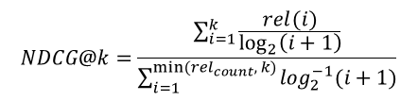
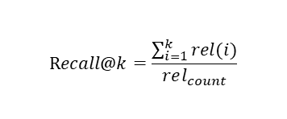
МЕТРИКИ ОЦІНЮВАННЯ
Метрики для порівняння ефективності
Значення всіх трьох метрик лежать у межах [0, 1] — більше значення відповідає вищій якості рекомендованого набору.
Recall@k
NDCG@k
Coverage@k
ПОВНОТА
ЯКІСТЬ РАНЖУВАННЯ
РІЗНОМАНІТНІСТЬ
$$NDCG@k=\frac{\sum_{i=1}^{k}{\frac{rel(i)}{\log_{2}\left(i+1\right)}}}{\sum_{i=1}^{min(rel_{count}, k)}{\log_{2}^{−1}(i+1)}}$$
$$Recall@k=\frac{\sum_{i=1}^{k}{rel(i)}}{rel_{count}}$$
Coverage$@k=\frac{\left|∪_{g∈G}{rec}_{g}^{k}\right|}{|I|}$
Оцінює різноманітність використання каталогу — скільки різних фільмів система загалом використовує у рекомендаціях.
Здатність знайти всі релевантні елементи серед топ-k результатів. Відображає, яку частку важливих елементів модель знайшла.
Normalized Discounted Cumulative Gain. Надає більшу оцінку правильно визначеним елементам, розташованим на вищих позиціях.
Розробка групової рекомендаційної системи на основі машинного навчання з підкріпленням
14 / 18
Notes:
Для порівняння ефективності моделей у роботі використано три метрики: Recall@k, NDCG@k та Coverage@k.
Recall@k показує, наскільки добре система знаходить релевантні елементи серед перших k запропонованих. Тобто ця метрика відображає повноту рекомендаційного списку.
NDCG@k використовується для оцінювання якості ранжування. Вона враховує не лише наявність релевантних елементів у списку, а й те, на яких саме позиціях вони розташовані. Чим вище релевантні рекомендації знаходяться в списку, тим більшим є значення цієї метрики.
Coverage@k характеризує різноманітність рекомендацій. Вона показує, яку частину нових елементів система реально використовує при формуванні рекомендацій для різних груп.
Таким чином, Recall@k дозволяє оцінити повноту, NDCG@k — якість ранжування, а Coverage@k — широту охоплення елементів каталогу.
Важливо, що значення всіх трьох метрик лежать у межах від 0 до 1, і більше значення відповідає кращій якості рекомендацій.

Slide 15

РЕЗУЛЬТАТИ
Порівняння метрик: рівень груп
Запропонована модель перевершує DRGR за всіма трьома метриками для рівня груп при k ∈ {5, 10, 15, 20}.
Діаграми 1-3. Порівняння метрик для рекомендацій на рівні груп
Розробка групової рекомендаційної системи на основі машинного навчання з підкріпленням
15 / 18
Notes:
Порівняння проведено з моделлю DRGR, оскільки вона також використовує машинне навчання з підкріпленням.
Для оцінювання якості рекомендацій розглядалися значення $k=5,10,15,20$, що дало змогу проаналізувати роботу моделі як на коротких списках рекомендацій, де особливо важливі перші позиції, так і на ширших наборах, щоб перевірити стабільність її результатів у різних сценаріях.
Отримані результати показали, що запропонована модель має перевагу над базовим підходом за всіма трьома метриками — для всіх значень k. Це добре видно на діаграмах, де стовпчики запропонованої моделі в кожному випадку є вищими за відповідні стовпчики DRGR.
Варто зазначити, що наведені діаграми відображають результати саме на рівні групових рекомендацій.

Slide 16

РЕЗУЛЬТАТИ
Порівняння метрик: рівень окремого користувача
На рівні окремого користувача запропонований підхід також стабільно перевершує базовий — переваги особливо помітні при великих k.
Діаграми 4-6. Порівняння метрик для рекомендацій на рівні окремого користувача
Розробка групової рекомендаційної системи на основі машинного навчання з підкріпленням
16 / 18
Notes:
Водночас аналогічну перевагу запропонована модель продемонструвала і при оцінюванні рекомендацій на рівні окремих користувачів.

Slide 17
ПІДСУМКИ ДОСЛІДЖЕННЯ
Висновки
01
Підготовка даних
Сформовано експериментальний набір на основі MovieLens та визначено структуру взаємодій між користувачами, групами й елементами.
02
Архітектура моделі
Розроблено модель «Інтегратор – Актор – Критик» на основі машинного навчання з підкріпленням.
03
Експериментальне навчання
Модель натреновано та провалідовано в симульованому середовищі з використанням створеного набору даних.
04
Переваги над DRGR
Краще врахування індивідуальних вподобань, формування релевантніших рекомендацій, покращення Recall@k, NDCG@k та Coverage@k.
05
Перспективи застосування
Підхід є перспективним для потокового мультимедіа, електронної комерції, туристичних і соціальних сервісів.
Розробка групової рекомендаційної системи на основі машинного навчання з підкріпленням
17 / 18
Notes:
Отже, у межах цієї роботи було підготовлено експериментальний набір даних, сформовано групи користувачів і розроблено модель групових рекомендацій на основі архітектури Інтегратор–Актор–Критик.
Проведені експерименти показали, що запропонований підхід має перевагу над базовою моделлю DRGR, зокрема краще враховує індивідуальні вподобання учасників групи, вплив кожного користувача на спільне рішення та формує більш релевантні рекомендації. Це також підтверджується покращенням основних метрик.
Отже, запропонована модель є перспективною для задач групового рекомендаційного вибору в сучасних інформаційних сервісах.
У подальшому перспективним є дослідження альтернативних методів агрегації та більш гнучкого, динамічного формування груп. Також окремим напрямом розвитку є застосування моделі для користувачів з обмеженою історією взаємодій або недостатньою кількістю індивідуальних даних.

Slide 18


Дякую за увагу!
“
Завдяки навчанню з підкріпленням ми навчаємо машини долати виклики, які навіть людям важко формалізувати
— Деміс Хассабіс, CEO DeepMind
18 / 18

